Slide 1
游戏策略
朱全民

Slide 2
Nim问题
取石子问题
有N堆石子，其中第i堆有P_{i}颗石子，每次从某一堆里选出若干石子去掉（但不能不去石子），两人轮流取石，谁不能继续取谁就输了。
什么情况下先手必胜，什么情况下后手必胜?
第一堆：a₁=3
第二堆：a₂=3
第三堆：a₃=1

Slide 3
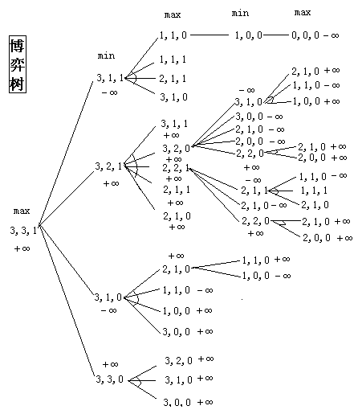

Slide 4
分析
从上述博弈树可以看出3,3,1是必胜点，那么我们可以这么想，如果某个点是必胜点，则取完棋子后，必须使得对方落在必败点。
若只有一堆石子，先收走必胜
若有m堆石子，每堆只有一颗石子， m堆为奇数时，先手必胜。
若有m堆石子，每堆有k颗石子， m堆为奇数时，先手必胜。
第1次，先手取k棵，轮到对手走时，若对手取k棵，则先手也取k棵，若对手取x<k棵，则先手也取另外一堆的x棵，因为剩下的是偶数堆，总能将剩下的堆变成若干个两两相等的堆。只要始终保持这种取法，先手总能取到最后的石子。

Slide 5
一般情况？
假设某个初始局面为先手必胜,那么先手每走一步都必须使得对手落在必败节点。
因此，对于每一个局面，要么为胜局面，要么为负局面，如果我们将胜局面非0表示，那么负局面就可以用0表示。
因此，对于某一个局面，若为非0局面，它的任务就是要寻找某一种取法，使得局面变为0局面。那么他的对手无论怎么取，都会使得局面又变成0局面。
有什么规律呢？

Slide 6
结论
定理：
如果一个局面先手必胜，就称之为N局面，反之称之为P局面。对于一个局面，令S=P₁ XOR P₂ XOR P₃ XOR … XOR P_{n}。若S=0则为P局面，否则为N局面。
证明：
当P₁=P₂=….=P_{n}=0时，S=0，满足终状态是P局面。
若S=0，即P₁ XOR … XOR P_{n}=0，若取堆i中的石子，P_{i}>P_{i}’，S ->S’，P_{i}>P_{i}’，则P_{i} XOR P_{i}’<>0。所以S’ XOR P_{i} XOR P_{i}’=S=0，即S’=P_{i} XOR P_{i}’<>0。满足P局面的所有子局面都是N局面。
若S<>0，设S的二进制位是A₁…A_{n}，考虑第一位是1的。在P中取出该位同是1的，不妨设为P₁。可知P₁ XOR S<P1，令P₁’=P₁ XOR S。可知P₁’ XOR P₂ XOR … XOR P_{n}=0。即N局面存在至少一个子局面是P局面。

Slide 7
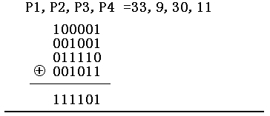

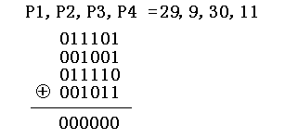
示例

Slide 8
Nim问题的扩展
取石子问题
有N堆石子，其中第i堆有P_{i}颗石子，每次去掉某一堆里最多m棵石子（m>0），两人轮流取石，谁不能继续取谁就输了。
什么情况下先手必胜，什么情况下后手必胜?
示例m=2
1 2 3 4 5 6 7
a₁=7
a₂=3
a₃=5

Slide 9
结论
将P₁P₂P₃ … P_{n} 对m+1求余得到P₁ ’ P₂ ’ P₃ ’ … P_{n} ’ ，然后符合定理一的结果，记S=P₁’ XOR P₂ ’ XOR P₃ ’ XOR … XOR P_{n} ’ 。若S=0则为P局面，否则为N局面。
证明：
将P₁P₂P₃ … P_{n}分解成为两部分P₁ ’ P₂ ’ P₃ ’ … P_{n} ’和 R₁R₂R₃ …R_{n}，其中R₁R₂R₃ …R_{n} 都是m+1的倍数。
若对P₁ ’ P₂ ’ P₃ ’ … P_{n} ’部分取子，则按NIM方法走步，若对R₁R₂R₃ …R_{n}部分取子，则后手取k颗，先手方取m-k+1颗，先手始终保持不对R₁R₂R₃ …R_{n}部分先取子。
若初始局面为胜局面，P₁ ’ P₂ ’ P₃ ’ … P_{n} ’部分NIM方法取子必胜，由于R₁R₂R₃ …R_{n}都为m+1的倍数，因此，按m+1互补的取法，先手一定能取到最后K<=m颗石子。

Slide 10
Nim_{k}问题
取石子问题
有N堆石子，其中第i堆有P_{i}颗石子，每次可以从最多K堆中选出若干石子去掉（但不能不去石子），两人轮流取石，谁不能继续取谁就输了。
什么情况下先手必胜，什么情况下后手必胜?

Slide 11
结论
K=1，为Nim问题。
对于K>1的情况，我们令把P₁~P_{n}这n个数，转成二进制，然后每位分别相加，每位最后结果mod (K+1)即可。如果每一位结果都是0，则为P局面，否则是N局面
示例
  P₁P₂P₃P₄=3,5,10,15 ，K=2
  3—————— 1 1
  5—————— 1 0 1
  10—————— 1 0 1 0
  15 —————— 1 1 1 1
  2 2 0 0
  所以这是N局面。
证明与NIM证明类似。下面我们看看具体的取法。

Slide 12
Nim_{k}问题的取石子方法
设P₁P₂P₃ … P_{n} 为n堆石子数目。P_{i}已标记的石子堆，D0[i]和 D1[i]分别表示所有已标记的石子堆中第i位为0和1的总数。
1. 找出加法结果非0的最高位，设为W。
2. 找出一个二进制第W位为1、而且未标记的石子堆Pi，将Pi标记，并把它的第W位由1改为0 。对于Pi的第1到(W-1)位，逐个判断，第j位如果为0则Inc(D0[j])，否则Inc(D1[j])。
3. 若更新后的S某一位非0（即S[i]≠0），且S[i]+D0[i]>K，或S[i]-D1[i]<1，可以通过修改以前已标记的石子堆将S[i]修正为0。
4. 如果加法结果已经全部为0，则确认所有已经做的更改，并结束；否则转到1。

Slide 13
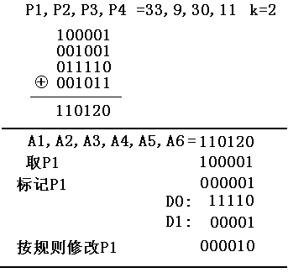
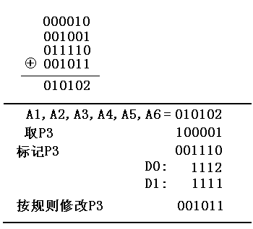
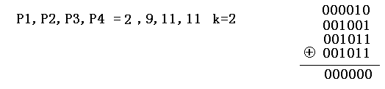

Slide 14
MisèreNim问题
取石子问题
有N堆石子，每次从某一堆里选出若干石子去掉（但不能不去石子），两人轮流取石，谁不能继续取谁就赢了。
什么情况下先手必胜，什么情况下后手必胜?
第一堆：a₁=3
第二堆：a₂=3
第三堆：a₃=1

Slide 15
结论
所有石子堆的数目都为1：显然，若有偶数堆石子堆，则必胜，否则必败。
如果恰好只有一堆石子数目大于1。我们可以把这堆石子取完或者取得只剩下1，使得只剩下奇数堆数目为1的石子留给对方，由1)，必胜。
如果有至少2堆石子的数目大于1。
考虑异或值：若异或值不为0，则按照Nim走法取石。这样，当对手某次取完石子后，肯定会出现情况2，必胜。
证明：按照Nim走法则取完石子后，必定会给对手留下异或值为0的局面。因此不可能给对手留下情况2 的局面（容易证明，情况2 局面的异或值肯定不为0），而对手一次最多将一堆石子数大于1的石子堆处理掉。因此情况2 的情况肯定会出现。
相反，若异或值为0，则无论如何走都会给对方留下情况2 或情况3的情况，必败。

Slide 16
SG函数简介
如果我们把游戏中的某一个局面看作一个顶点，把局面之间的转换用边来表示，那么很多游戏都可以转化成图游戏模型。
图游戏模型 给定有向无环图G=(V,E)和一个起始点，双方轮流行动。每个人每次可以从当前点出发沿着一条有向边走到另外一个点。谁无法走了谁就输。
一些图游戏可以通过Sprague-Grundy函数来判定先手的胜负情况（简称SG函数）。
SG函数 一个图G=(V,E)的SG函数g，是定义在v上的一个非负整数函数：
g(x)=min{n>=0 | n≠g(y) for <x,y>∈E}
如果x的出度为0，那么g(x)=0。（边界条件）

Slide 17
SG函数的内涵
g(x)就是x的后继点的SG值中没有出现过的最小值。
这样定义有什么好处呢？我们把一个图的当前状态值定义为游戏者处在的这个点的SG值。
如果游戏者处在一个点x，g(x)≠0。那么0, 1, …, g(x)-1这些数必然都出现在x的后继节点的SG值中，而游戏者可以走到这些点中的任意一个。也就是说：游戏者可以通过一步走棋把图的当前状态值任意的减小（当然必须保证状态值始终>=0）。
如果游戏者处在一个点x，g(x)=0。那么游戏者无论如何移动，下一个点的SG值都不等于0。

Slide 18
SG函数性质
对于一个图游戏，如果图的当前状态等于0，那么先手必败，否则必胜。
证明：
如果当前点SG=0，先手无论怎么走，都会到达一个SG<>0的点；接着后手就能设法到达一个SG=0的点。也就是说后手总是能移动，而先手总是处在SG=0的点。游戏不能无限的进行下去，一旦先手到达一个出度等于0的点，游戏结束，先手败。
如果当前点SG≠0，先手可以走到一个SG=0的点，这样后手面对一个必败状态，所以先手必胜。

Slide 19
SG函数在多图游戏中的应用
多图游戏 有多个图，每个图都有一个当前节点。两个游戏者轮流行动。每个人每次可以把某一个图中的当前节点沿着该点连出的有向边移动到另一个点。无法移动的那个人输。
结论:
设这些图的当前状态值分别是a1, a2, …, ak，如果：a1 ⊕ a2 ⊕ … ⊕ ak = 0，那么先手必败，否则必胜。
证明：
请回忆SG函数的性质：如果当前某图的状态值>0，那么游戏者可以通过一步走棋把图的当前状态值任意的减小。因此一个状态值为x的图等价于Nim Game中规模为x的一堆石子！
如果a1 ⊕ a2 ⊕ … ⊕ ak = 0，先手无论怎么走都会令a1’ ⊕ a2’ ⊕ … ⊕ ak’ ≠ 0。（ai’是ai变化后的值）
如果a1 ⊕ a2 ⊕ … ⊕ ak ≠ 0，那么就完全等价于Nim Game，先手可以按照Nim Game的走法行动，使得a1’ ⊕ a2’ ⊕ … ⊕ ak’ = 0。
证毕。
SG的妙处就是把多图游戏转化成了Nim Game。

Slide 20
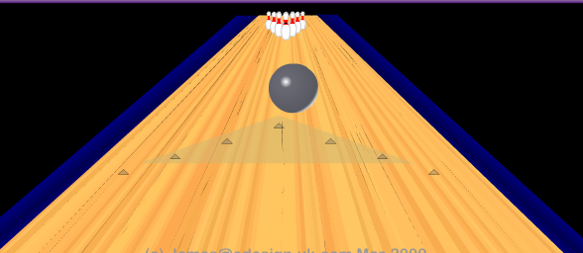
保龄球问题
在一行中有n个木瓶，你和你的朋友轮流用保龄球去打这些木瓶，由于你们都是高手，每一次都可以准确的击倒一个或相邻的两个木瓶，谁击倒最后一个剩余的木瓶谁将获得胜利。如果由你先打，请你分析，你应该采取什么策略来确保赢得胜利。

Slide 21
分析
为了更方便的看清楚问题的本质，我们用另一种方式来描述这个游戏。
最开始有一堆石子（n个），每一次你可以进行以下四种操作中的一种：
从中取出一颗石子
从中取出两颗石子
从一堆中取出一颗石子，并且将这一堆中余下的石子任意分成两堆（每堆至少一颗）
从一堆中取出两颗石子，并且将这一堆中余下的石子任意分成两堆（每堆至少一颗）
这四种操作，实际上就依次对应于原来游戏中的以下四种击倒法：
击倒一段连续的木瓶中最靠边的一个
击倒一段连续的木瓶中最靠边的连续两个
击倒一段连续的木瓶中不靠边的一个
击倒一段连续的木瓶中不靠边的连续两个

Slide 22
求解
把局面看作顶点,游戏规则看作边,这是一个典型的图游戏。
如果当前局面被分成了M堆，(A1，A2，…，Am)，则
SG(A1,A2,…,Am)=SG(A1)⊕SG(A2)⊕…⊕SG(Am)
显然, SG(0)=0
剩余一个时，只能取到0个，而SG(0)=0，所以SG(1)=1。
剩余两个时，可以取到0或1，其中SG(0)=0，SG(1)=1，
所以SG(2)=2
剩余三个时，我们可以把局面变成1或2或两堆均为1。
其中SG(1)=1，SG(2)=2，SG(1，1)=SG(1) ⊕ SG(1)=0，所以SG(3)=3
SG(4)可分解为{SG(2), SG(3),SG(2)⊕SG(1), SG(1)⊕SG(1)} ={2,3,3,0},所以SG(4)=1
对于任意一种局面P，的SG值为SG(P)，为了赢得胜利，我们只需将他的局面变成Q,使得SG(Q)=0即可。

Slide 23
优化
对于每一个N值，我们为了求出他的SG值, 时间复杂度为O(N) ，如果只要求你求出你第一步应该如何行动，那么这种普通的方法需要O(N²)的复杂度，显然不能令我们满意。
这个问题看似已经解决，但我们可以进行优化。
事实上，我们通过观察较小的数的SG值，可以发现：
  0 ~11的SG值为：0 1 2 3 1 4 3 2 1 4 2 6
  12~23的SG值为：4 1 2 7 1 4 3 2 1 4 6 7
  24~35的SG值为：4 1 2 8 5 4 7 2 1 8 6 7
  36~47的SG值为：4 1 2 3 1 4 7 2 1 8 2 7
  48~59的SG值为：4 1 2 8 1 4 7 2 1 4 2 7
  60~71的SG值为：4 1 2 8 1 4 7 2 1 8 6 7
  72~83的SG值为：4 1 2 8 1 4 7 2 1 8 2 7
并且从72开始，SG值以12为循环节，不断的重复出现，这样我们求出所有SG值的复杂度就降到了常数，这样判断第一步的如何选择的复杂度就降为了O(N)。

Slide 24
Strips(poi2000)
Stripes is a two player game. Necessary requisites are a board and rectangular stripes in three colours: red, green and blue. All the red stripes have dimensions c x 1, green - z x 1, and blue - n x 1, where c, z and n are integers. Players have at their disposal an unlimited pool of stripes of each colour.
A game board is a rectangle of dimensions p x 1 and consists of p fields of size 1 x 1. Players make their moves by turns. Move consists of laying a stripe of any colour on the board. There are the following rules in force:
A stripe cannot stick out of the board,
The covering (even partially) the earlier laid stripes is forbidden.
The ends of a stripe have to adhere to the edges of the fields on the board. The player, who is not able to perform his move in accordance to the game rules first, loses.
The first player is this one, who makes the first move in the game. It is said, that the first player has a winning strategy, if independently of the moves of the second player he can always win.
Task
Write a program, which:
reads sizes of stripes and of at least one board from the text file PAS.IN for each board determines, whether the first player has a winning strategy, writes the results to the text file PAS.OUT.

Slide 25
Input
The first line of the input file PAS.IN consists of three integers c, z and n, 1 <= c, z, n <= 1000, equal to the lengths of stripes, adequately: red, green and blue ones. Numbers in the line are separated by single spaces.
The second line of the file PAS.IN consists of one number m, 1 <= m <= 1000, which is equal to the number of different boards to consider. Lines from the 3-rd to the (m+2)-th consists of one number p, 1 <= p < 1000. Number in the (i+2)-th line is the length of the i-th board.
Output
The output file PAS.OUT should contain m lines. Only one number should be written in the i-th line of the file:
1 - if the first player has a winning strategy on the i-th board
2 - otherwise.
Example
For the input file PAS.IN:
1 5 1
3
1
5
6
the correct result is the output file PAS.OUT
1
1
2

Slide 26
异或乘
问题引入
在一个n*n的方格阵中，每个格子里放一枚硬币。有的正面朝上（H），有的反面朝上(T)。两个人做游戏，轮流翻硬币。规则是这样的：选一个跟方格阵平行的矩形，将它的四个角上的硬币翻转，并且要求矩形的右下角必须从正面翻到反面（这个限制条件的目的是为了让游戏最终能够顺利结束并且严格分出胜负）。不能操作的人就输了。
判断某一种状态是先手必胜还是后手必胜。

Slide 27
基本理论
1. 异或加⊕（即pascal的⊕运算，又称二进制不进位加法）
  若x可以分解成独立的若干个状态x1,x2,…,xk，则
  g(x)=g(x1)⊕g(x2)⊕…⊕g(xk)
2．异或乘⊗
  它是一种二元运算，运算法则如下： 它满足交换律、结合律、分配律
  x⊗y=y⊗x
  x⊗(y⊗z)=(x⊗y)⊗z
  x⊗(y⊕z)=x⊗y⊕x⊗z
  0⊗x=0
  1⊗x=x
  对于2^{2^n}的数 x（n>=0）和一个任意的数 y,
  x⊗y=x*y
  x⊗x=3*x/2

Slide 28
原问题分析
对于判断翻硬币游戏的胜负情况，关键就是计算给定状态的g函数值。
对于每一个翻硬币游戏状态，我们都可以分解成若干个子状态的加和，例如：（T表示反面朝上，H表示正面朝上）
g(HTTHH)=g(H) ⊕ g(TTTH) ⊕g(TTTTH)
我们先来考虑原问题的一维情况：
n个硬币排成一行，每次可以取一个正面朝上的硬币，和它左边的任一枚硬币，将它们翻转。两个人轮流操作，不能操作者输。
由于每一个状态可以分解成只有一个反面朝上的子状态，则我们只要考虑这种情况的g()函数。则我们设H左边有n个T的状态
g(T…TH)=g’(n)
n个
根据g(x)的定义，我们可以得出：g’(n)=n
回到二维情况:
根据游戏论理论，对于g’(x,y)表示在(x,y)格中有唯一H的状态的g()函数值（坐标从0开始）
则 g’(x,y)=g’(x)⊗g’(y)
这样，我们只需要计算每一个二维状态的正面朝上的所有位置的g’(x,y)的值，再用异或操作加和起来，就得到了给定状态的g函数值。原问题得到解决。

Slide 29
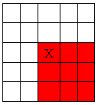
棋盘游戏
一个n*m的棋盘，两个人轮流走。每次可以选一个格子，把这个格子及其右下方的所有格子全部拿走。
比如右图5*5的棋盘，某一个人选X，就可以把红色的格子全部拿走。
左上角的格子(1,1)是不能选的。
如果某个游戏者不能走了就输。
问：对于一个n*m的棋盘先手有没有必胜策略？

Slide 30
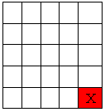
分析
首先明确一点：如果把一个状态看作一个点，给可以到达的状态之间连有向边，那么问题就转成了：一个有向图，从指定的点开始，游戏参与双方轮流沿着边走，不能走的输。这是个有向无环图，所以每个状态不是先手必胜就是先手必败。
先手可以这么走：(下面这个状态称为A状态)

Slide 31
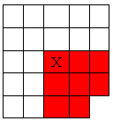
分析
如果A是一个先手必败状态，那么原棋盘就是一个先手必胜状态。
否则如果A是一个先手必胜状态，那么必然可以通过拿掉某个格子变成先手必败状态。不妨设这个状态是B：
我们发现，在一开始游戏的时候，先手可以直接达到B状态；而B是必败状态，所以原棋盘还是必胜状态。
也就是说无论如何，n*m的棋盘都是先手必胜状态。特别之处是，我们无法给出最优策略是什么。

Slide 32
Green game (POI2001)
"Green game" is a game for two players, say Ann and Billy. Their task is to shift a pawn on the board. Some fields of the board are green, the rest is white. All of them are numbered by integers from the interval 1...(a+b). The fields with integers from the interval 1...a belong to Ann, the fields with numbers (a+1)...(a+b) to Billy.
For each field there is given a set of successors, containing the fields one can get to from this field in one move. These sets were chosen in such a way that from the field belonging to Ann one can get in one move to the Billy's fields only, and vice versa. All the fields have non-empty sets of successors, thus one can always make a move.
At the beginning of the game we put a pawn on the arbitrarily chosen start field P, then players shift the pawn by turns from their field to any successor of this field (we know it belongs to the opponent). The game is started by an owner of the start field P. The game is finished when the pawn stays for the second time on the same field, say the field Q. If in the sequence of moves from the field Q to the field Q taken for the second time, the pawn was put at least once on the green field, Ann wins the game, otherwise Billy wins. We say that Ann has a winning strategy for the given start field P in case when there is such a method, which guarantees that she wins the game beginning from this field, no matter what moves Billy makes.

Slide 33
Write a program which:
reads from the text file GRA.IN the description of the board, computes the set of fields for which Ann has a winning strategy, writes the result in the text file GRA.OUT.
Input
In the first line of the text file GRA.IN there are written two positive integers a, b, separated by a single space, meaning respectively: the number of fields belonging to Ann, the number of fields belonging to Billy. Integers a, b satisfy the condition: 1 <= a+b <= 3000. In the following a+b lines there are descriptions of the fields of the board: first, descriptions of fields belonging to Ann, and then, of ones belonging to Billy. The (i+1)-st line, for 1 <= i <= a+b, begins with integers z, k meaning respectively the colour of the field i (0 means white, 1 - green) and the number of successors of this field. Then k integers (1 <= k < a+b) are written (still in the same line). They are the numbers denoting the successors of the i-th field. The integers in each line are separated by single spaces. The number of green fields on the board is not greater than 100. The total number of successors of all the fields on the board is not grater than 30000.
Output
The first line of the text file GRA.OUT should contain exactly one integer l, which indicates the number of fields for which Ann has a winning strategy. The following l lines should contain numbers of these fields written in ascending order - each integer should be written in a separate line.

Slide 34
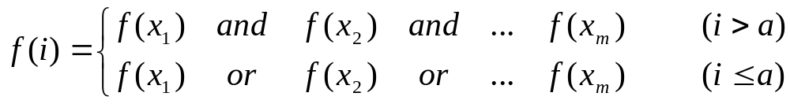
分析
在整个的游戏过程当中，Ann和Billy都会设法让自己赢得游戏。首先我们必须明确一点：从某一区域出发，如果Ann没有必胜策略，那么Billy显然存在着必胜策略，反之亦然。根据这一特点，设置一个布尔函数y=f(i)，当f(i)=true时表示从编号为的区域开始游戏Ann存在着赢得游戏的必胜策略，当f(i)=false时则表示Billy存在着赢得游戏的必胜策略。
当士兵处于属于Ann的区域的时候，如果这个区域的某一个后继区域能够是Ann必胜的话，Ann肯定会让士兵走向那一个区域，同样当士兵处于属于Billy的区域的时候Billy也会采用相同的策略。那么，可以得到这样一个递推公式：

Slide 35
构图
为了便于思考，将问题简化一下：把a+b个区域看成a+b个节点，节点编号与区域编号对应，如果编号为i的区域是编号为j的区域的后继区域，就从编号为i的节点向编号为j的节点连一条有相弧i→j，这样便构成了一个由a+b个节点构成的有向图。
然而在这个有向图中存在着许许多多的环，上面的这一递推式显然存在后效性，是不能够求解的。但是如果某一些区域的f值能够直接求得的话，其它区域的f值就有可能求出来。

Slide 36
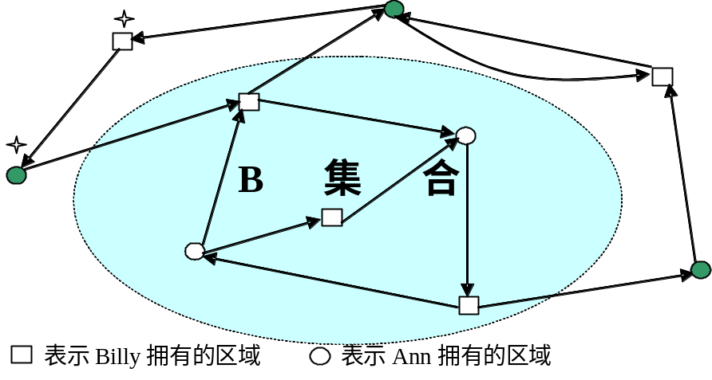
求f值
定义 B集合是一个点集，该集合当中不存在绿色节点，所有的节点构成一个强连通分量，若编号为i的节点属于该集合，当时，该节点的所有后继节点都属于该集合，当时，该节点至少有一个后继节点属于该集合。
B集合有一个非常重要的性质：一旦士兵走入了某一个B集合，Billy总能够使士兵始终处于该集合当中，而Ann无法使士兵走出该集合。由于B集合当中节点个数是有限的，所以士兵经过的路线上必定会出现一个没有绿色节点的环。因此只要士兵走进某一个B集合当中，那么Billy必然会赢得比赛的胜利，故所有B集合当中的节点的f值都为False。
接下来，根据上面的递推式能够确定另外一些节点（当且仅当该节点的所有后继节点的f值已经确定了）的f值，这些节点的f值都只可能为False。例如上图那一个例子，图中标有星号的那些节点可以在确定B集合之后确定它们的f值。

Slide 37
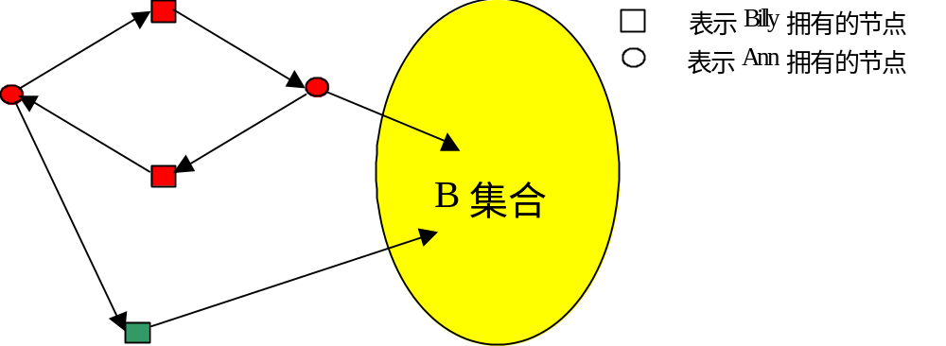
进一步分析
实际上从上图涂有红色的那些节点出发仍然是Billy获得比赛的胜利，因此这些节点的f值也应当为False。可按照上面的步骤f值是不能够确定的，怎样处理这种情况呢？
确定B集合的目的是为了使士兵走入这个点集后Ann不能让他走不出来，从而使Billy获得游戏的胜利，如果Ann可以使士兵走出来，但不过是使士兵走到了一个使Billy必胜的节点，这样在本质上与士兵仍处于B集合是一样的。
因此可以把所有已经确定了f值的节点删除，那么被涂成红色的节点就成为了一个新的B集合。

Slide 38
算法框架
while 能够从图中找到B集合 do
{
寻找所有的B集合并将所有B集合当中的节点的f值置为False；
寻找所有可以确定f值的节点，并将它们的置值为False；
将已确定f值的节点从图中删除；
}
将剩余的节点的f置值为True.
下面简单的论证一下该算法的正确性。
因为剩余节点当中已经不存在B集合，那么Billy完全无法控制士兵能够到达的节点的范围，那么Ann是一定能够在游戏结束之前使士兵到达一个特定的强连通分量中的某一节点，这个连通分量中任何一个节点的后继节点都处于该连通分量中，因为不存在B集合，那么这一连通分量中必然存在绿色节点，因此Ann可以使士兵在这一个连通分量中走出一个含有绿色节点的环。

Slide 39

性能分析
时间复杂度：该算法中寻找B集合和寻找可以确定f值的节点的过程的时间复杂度为，m表示图中有向弧的条数。因此算法的时间复杂度为，k相当于算法框架当中while循环的次数，k的取值与有向图的构型有关，k的上限为(a+b)/2。
空间需求：

Slide 40
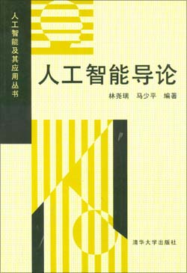

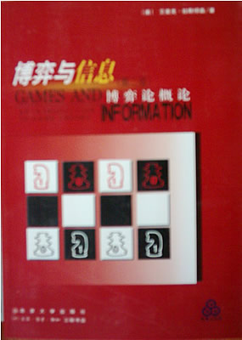
参考资料
《博弈与信息：博弈论概论（第二版）》
Games and Information:An Introduction to Game Theory
北京大学出版社
[美]艾里克.拉斯缪森
王晖 白金辉 吴任昊
《人工智能导论 》
清华大学出版社
林尧瑞 马少平
《博弈论》
中国人民大学出版社
朱·弗登博格 （法）让·梯若尔

